Slide 1
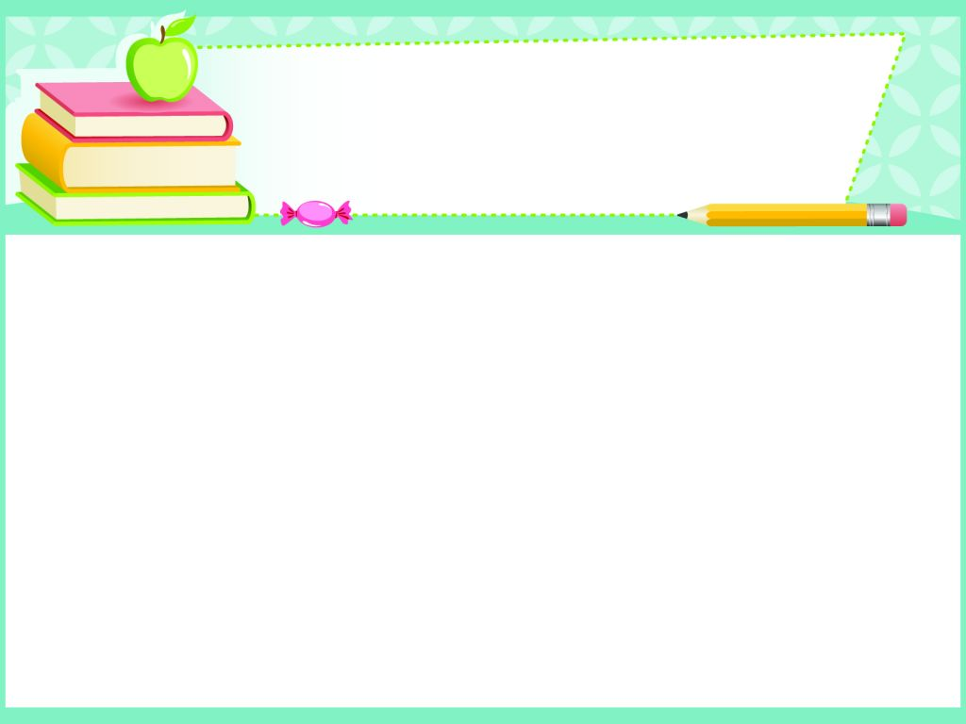
PHÒNG GIÁO DỤC VÀ ĐÀO TẠO…….
TRƯỜNG TIỂU HỌC
CHÀO MỪNG CÁC EM HỌC SINH ĐẾN VỚI
MÔN: TIN HỌC LỚP 4
Giáo viên:
Năm học: 2023 - 2024

Slide 2
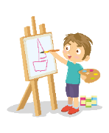

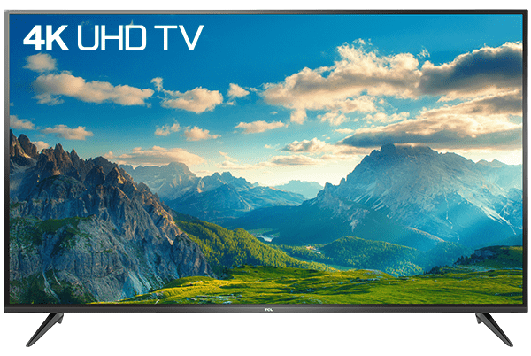
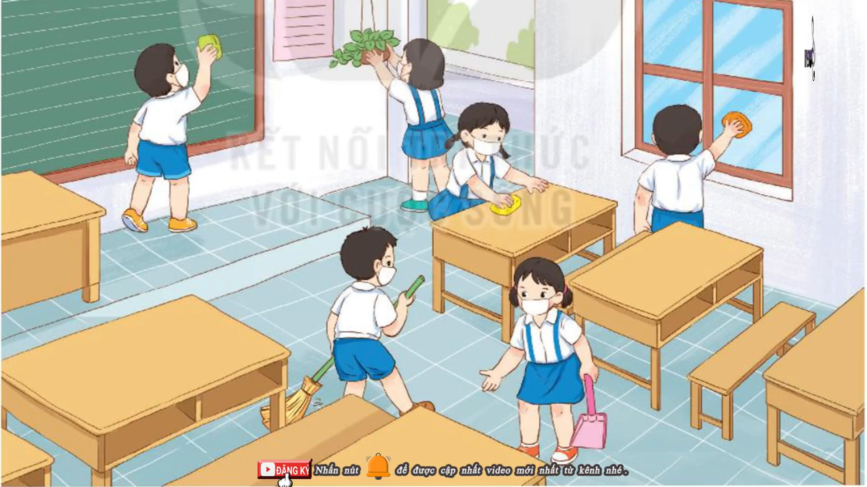

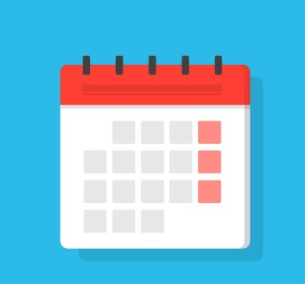


Slide 3
Thứ , ngày tháng năm 2023
Tin học
CHỦ ĐỀ 1:
MÁY TÍNH VÀ EM
Bài 6: Sử dụng phần mềm khi được phép

Slide 4
Thứ , ngày tháng năm
Tin Học
Bài 6: Sử dụng phần mềm khi được phép
Nêu được một vài ví dụ cụ thể về phần mềm miễn
phí và phần mềm không miễn phí
1
MỤC TIÊU
2
Biết rằng chỉ sử dụng phần mềm khi được phép

Slide 5

Thứ , ngày tháng năm
Tin học
Bài 6: Sử dụng phần mềm khi được phép
Khởi động

Slide 6
Thứ , ngày tháng năm
Tin học
Bài 6: Sử dụng phần mềm khi được phép
A. Khởi động
Luật chơi:
Các em sẽ truyền đồ dung cho các bạn trên nền nhạc.
Nhạc dừng ở đâu, tay bạn nào có đồ vật thì sẽ phải kể tên một phần mềm đã học hoặc mình biết.

Slide 7




Thứ , ngày tháng năm
Tin học
Bài 6: Sử dụng phần mềm khi được phép

Slide 8
Thứ , ngày tháng năm
Tin Học
Bài 6: Sử dụng phần mềm khi được phép(tiết 1)
A. Khởi động
Qua trò chơi trên. Các em hãy cho biết:
?1 Phần mềm có phải do con người làm ra không
?2 Nếu em là người làm ra phần mềm, em sẽ bán cho người cần dùng hay em cho họ dùng miễn phí.

Slide 9
Thứ , ngày tháng năm
Tin học
Bài 6: Sử dụng phần mềm khi được phép
B. Hình thành kiến thức
1. Phần mềm miễn phí và phần mềm không miễn phí
Từ các phần mềm chúng ta vừa kể ra ở trò chơi. Em hãy thảo luận nhóm 2 rồi điền vào bảng sau:
Phần mềm miễn phí | Phần mềm không miễn phí

Slide 10
Thứ , ngày tháng năm
Tin học
Bài 6: Sử dụng phần mềm khi được phép
B. Hình thành kiến thức
1. Phần mềm miễn phí và phần mềm không miễn phí
Phần mềm là những chương trình do cá nhân hoặc tổ chức sản xuất ra để đáp ứng các nhu cầu làm việc, học tập hay giải trí của con người.
Phần mềm miễn phí là phần mềm người dùng có thể tải về từ Internet, sử dụng mà không phải trả tiền. Ví dụ: Kiran's Typing Tutor, Mouse Sill,….
Phần mềm không miễn phí là phần mềm người dùng phải trả một khoản phí để có quyền sử dụng. Ví dụ: PowerPoint, Word,…..

Slide 11
